Slide 1
HTML5与CSS3前端开发
第六章 Web存储

Slide 2

主要内容
01
存储简介
02
LocalStorage使用方法
03
SessionStorage使用方法
04
Web Storage实例

Slide 3
01
存储简介

Slide 4
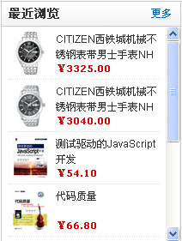
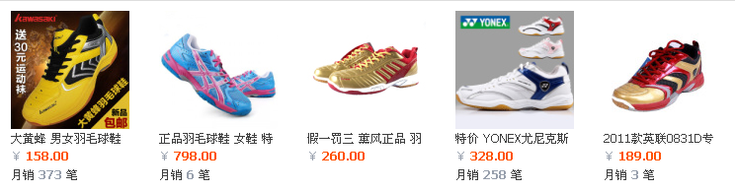
存储简介
在用户不登录帐户的情况下：
如何记录浏览历史？
如何记录用户设置的首选项？
如何将和用户关联的数据存储？
将数据存储在客户端（浏览器）上

Slide 5
存储简介
关于“存储在浏览器上的数据”，你想到了什么？
Cookie
Cookie 的工作原理？
使用 Cookie 做 Web 存储可以吗？

Slide 6
Cookie
Cookie
是 HTML4 中在客户端存储简单用户信息的一种方式，使用文本来存储信息。
程序使用 Cookie 时，服务器端就会发送 Cookie 到客户端，由Web 服务器在 HTTP 响应消息文件中附带传递给浏览器一些数据。
下一次页面请求时，浏览器会把 Cookie 发送到服务器。
保存用户信息、用户设置、密码记忆。

Slide 7
Cookie
包含的属性：
name：表示 Cookie 的名称。
expires： 指定 Cookie 在删除之前要在用户的计算机上保留多
时间。默认 Cookie 只对当前浏览器会话有效。
path：决定 Cookie 对于服务器上的其他网页的可用性。
domain：设置相同域的多台服务器共享一个 Cookie。
secure： 表示 Cookie 只能通过使用 HTTPS 或其他安全协议的 Internet 连接来传输。

Slide 8
Cookie
Cookie的缺点
使用简单的文本存储数据，安全性差。保存在客户端浏览器，容易被黑客窃取。
存储容量有限，只有 4KB 的存储空间。
每次访问服务器，都会来回传送 Cookie ，浪费带宽，尤其是使用移动设备时。
客户端操作 Cookie，非常复杂。

Slide 9
Cookie
Cookie是不可以或缺的
Cookie 的作用是与服务器进行交互，作为 HTTP 的一部分存在 。
Web Storage 是为了在本地“存储”数据而生。
HTML5：Web存储

Slide 10
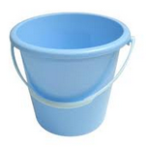
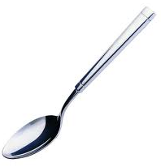
Web存储简介
HTML5 Web 存储的优点：
存储空间更大，浏览器至少提供 5M 的空间
数据仅仅存储在本地，不会自动向服务器发送
提供丰富的接口，方便的操作数据
独立的存储空间，每个域都有各自存储空间，不会造成混乱
域：文件的来源地址，由协议、域名、端口组成。例如：http://xxx.com:8010
Cookie
Web存储

Slide 11
Web存储提供两种存储机制
LocalStorage
将数据保存在客户端本地的硬件设备中，即使浏览器被关闭了，该数据仍然存在，下次打开浏览器访问网站时仍然可以继续使用。
Session Storage
将数据保存在session对象中。session 是指用户在浏览某个网站时，从进入网站到浏览器关闭所经过的这段时间。session 对象可以用来保存在这段时间内所要求保存的任何数据。当用户关闭浏览器窗口后，数据会被删除。
sessionStorage为临时保存，而localStorage为永久保存。

Slide 12
浏览器支持
浏览器 | 说明
IE | 8.0及以上的版本支持
Firefox | 3.0及以上的版本支持
Opera | 10.5及以上的版本支持
Chrome | 3.0及以上的版本支持
Safari | 4.0及以上的版本支持

Slide 13
02
LocalStorage使用方法

Slide 14
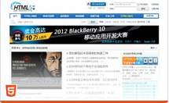
Web Storage用法
数据的组织形式：
存储是基于键/值对的形式存储的，每个键值对称为一个项（item）。存储和检索数据都是通过指定的键名。
键名的类型是字符串类型。
值可以是包括字符串、布尔值、数值在内的任意 JavaScript 类型。
Key : “view”
Value : “67”
“键/值”对

Slide 15
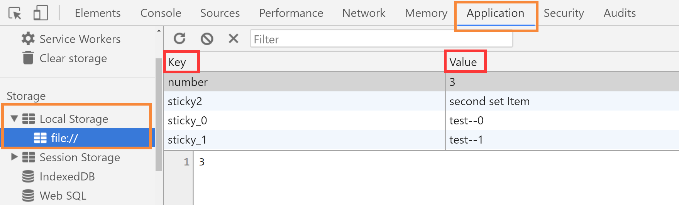
Web Storage用法
通过浏览器工具，查看数据存储情况

Slide 16
Web Storage API
浏览器提供 localStorage 对象，包含一些操作数据的方法
检测浏览器是否支持
if( window.localStorage ) { ... }
if(！window.localStorage) {
alert(“浏览器不支持localstorage");
return false;
}
else{
//主逻辑业务
}

Slide 17
Web Storage API
浏览器提供 localStorage 对象，包含一些操作数据的方法
存储数据项
localStorage.setItem(key, value)
localStorage["key"] = value
localStorage.key = value
读取数据项
localStorage.getItem(key)
localStorage["key"]
localStorage.key
demo6-1.html
Notes:
推荐使用标红的方法

Slide 18
Web Storage API
浏览器提供 localStorage 对象，包含一些操作数据的方法
删除数据项
localStorage.removeItem(key)
清除全部数据
localStorage.clear( )
获得键名
localStorage.key(index)
获得数据项的个数
localStorage.length
demo6-2.html
demo6-3.html

Slide 19
Web Storage 用法
存储数据的数据类型
仅能存储字符串类型的数据
对象如何存储？
转换为字符串 —— JSON API
JSON.stringify()
JSON.parse()
{
“sticky1” : ”test1”,
“sticky2” : “test2”,
...
}

Slide 20
Web Storage 用法
var storage=window.localStorage;
var data={
name: 'zhangsan',
hobby: 'study'
};
var d=JSON.stringify(data); //将JSON转换成为JSON字符串
storage.setItem("data",d);
var json=storage.getItem("data");
var jsonObj=JSON.parse(json); //将字符串转换成为JSON对象
console.log(typeof jsonObj);
demo6-4.html

Slide 21
练习
demo6-5.html

Slide 22
03
SessionStorage使用方法

Slide 23
SessionStorage用法
LocalStorage
SessionStorage
对象名称：localStorage
数据有效期：总是有效
对象名称：sessionStorage
数据有效期：会话周期（浏览器关闭则失效）

Slide 24
SessionStorage用法
用户浏览这个网站所花费的时间就是 session 的生命周期。
session 对象可以用来保存在这段时间内所要求保存的任何数据。
它的作用域是窗口级别的。
sessionStorage方法针对一个 session 进行数据存储。当用户关闭浏览器窗口后，数据会被删除。

Slide 25
SessionStorage用法
检测浏览器是否支持
if( window.sessionStorage ) { ... }
session 对象方法：
保存数据：sessionStorage.setItem(Key, value)
读取数据：sessionStorage.getItem(Key)
获得键名：sessionStorage.key(index)
移除数据：sessionStorage.removeItem(key)
清除所有数据：sessionStorage.clear()

Slide 26
网页访问计数器
设计计数器，思考使用 localStorage 和 sessionStorage 之间的区别？
sessionStorage可以作为会话计数器，localStorage则可以作为Web应用访问计数器。
demo6-6.html

Slide 27
04
Web Storage实例

Slide 28
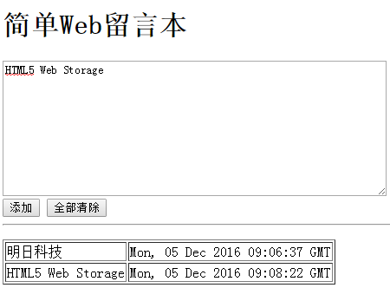
综合实例--简单的Web留言本
使用 HTML5 存储技术实现一个简单的 Web 留言本。
使用文本域输入数据，单击“添加”按钮时，会将数据保存到 localStorage 中，在表单下面放置一个 P 元素来显示保存后的数据。

Slide 29
综合实例--简单的Web留言本
第一步：编写显示页面用的HTML代码部分。
点击“添加按钮”来保存数据，点击“全部清除”按钮来消除全部数据。
<h1>简单Web留言本</h1>
<textarea id="memo" cols="60" rows="10"></textarea><br>
<input type="button" value="添加" onclick="saveStorage(‘memo’); "/>
<input type="button" value="全部清除" onclick="clearStorage('msg'); "/>
<hr/>
<p id="msg"></p>

Slide 30
综合实例--简单的Web留言本
第二步：编写点击“添加”按钮时调用的 saveStorage函数。
在这个函数中使用“new Date().getTime()”语句得到了当前的日期和时间戳，然后调用 localStorage.setItem 方法，将得到的时间戳作为键值，并将文本框中的数据作为键名进行保存。
保存后，调用脚本中的 loadStorage 函数在页面上重新显示保存后的数据。

Slide 31
综合实例--简单的Web留言本
第三步：获取保存数据。
使用 loadStorage.length 属性获取保存数据的条数，循环，从 0 开始将该变量作为 index 参数传入 loadStorage.key（index）属性，每次循环时该变量加 1，以此取得保存在 loadStorage中的所有数据。
第四步：编写“全部清除”按钮。
调用 clearStorage函数 将所有保存在 localStorage 中的数据全部清除。
demo6-7.html

Slide 32
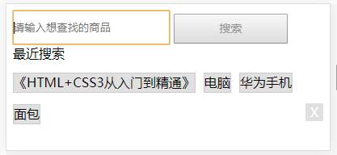
练习
历史搜索记录
时间数组、内容数组、使用localStorage存储
Notes:
作业
使用localStorage存储来实现的

Slide 33
THANKYOU

